Slide 1
PREPISKA MILUTINA MILANKOVIĆA I VOJISLAVA V. MIŠKOVIĆA:
IZGRADNJA ASTRONOMSKE OPSERVATORIJE U BEOGRADU
Povodom 85. godina postojanja nove Astronomske opservatorije Beograd
Natalija Janc, Vojislava Protić - Benišek, Vladimir Benišek, Luka Č. Popović,
Milivoj B. Gavrilov, Slobodan B. Marković

Slide 2
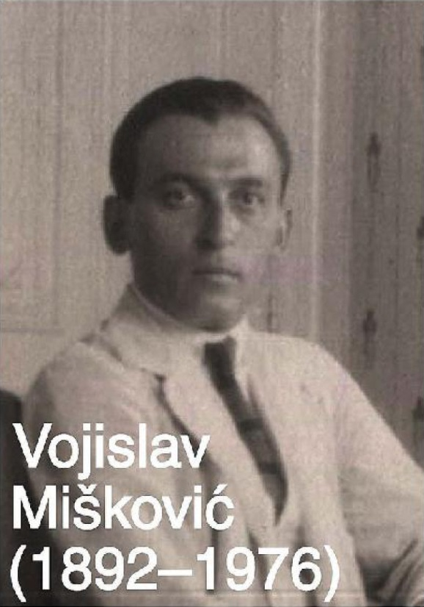
VVo

Slide 3
Međusobna prepiska Milutina Milankovića i Vojislava V. Miškovića bila je najintenzivnija od 1924. do 1926, upravo u vreme Miškovićevog boravka u Francuskoj. Jedna od glavnih i najćešćih tema korespondencije bila je izgradnja kompleksa buduće Astronomske opservatorije.

Slide 4
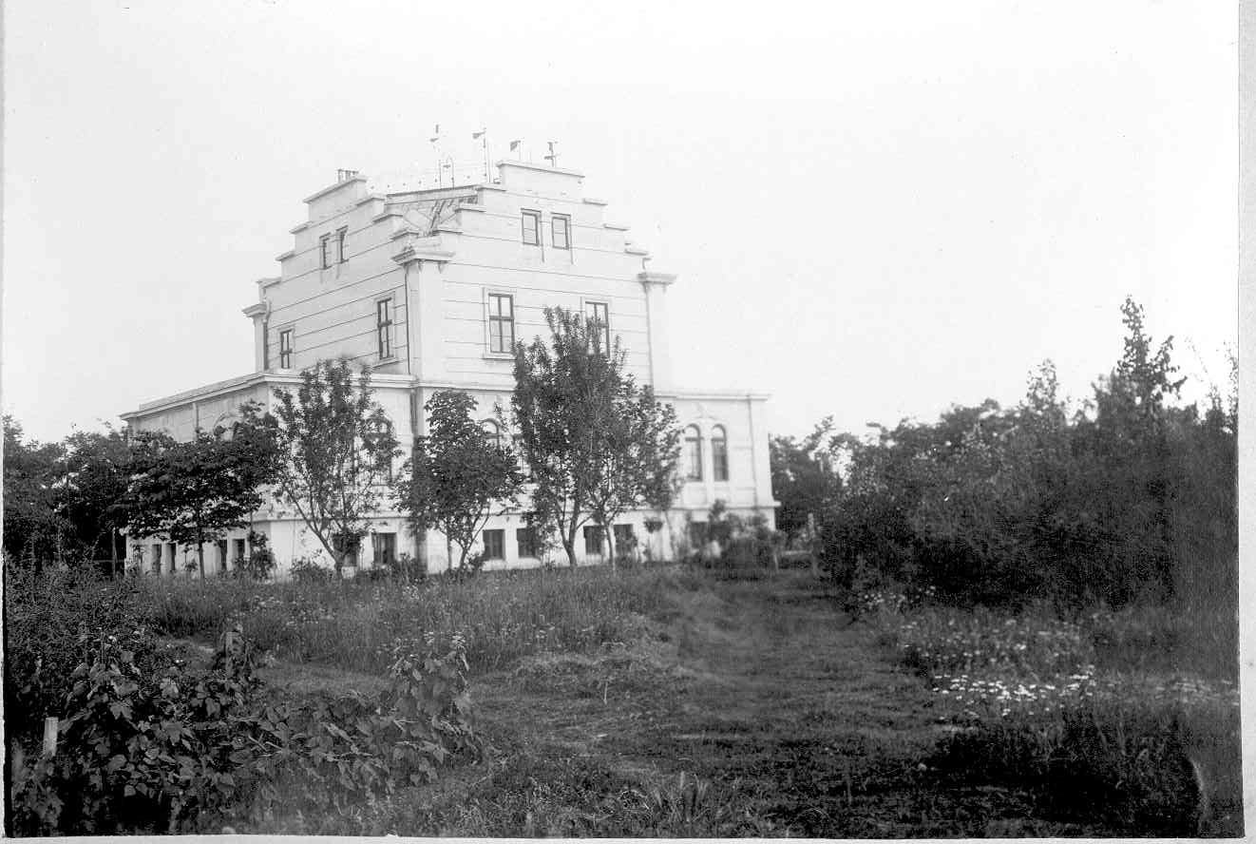

Slide 5
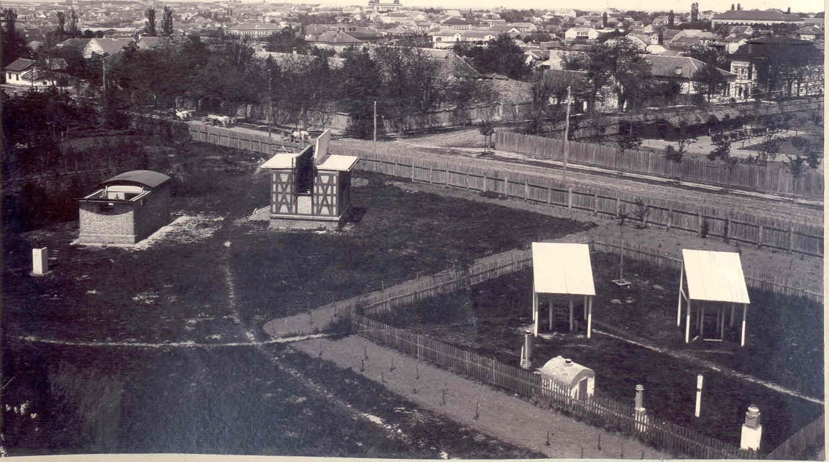

Slide 9
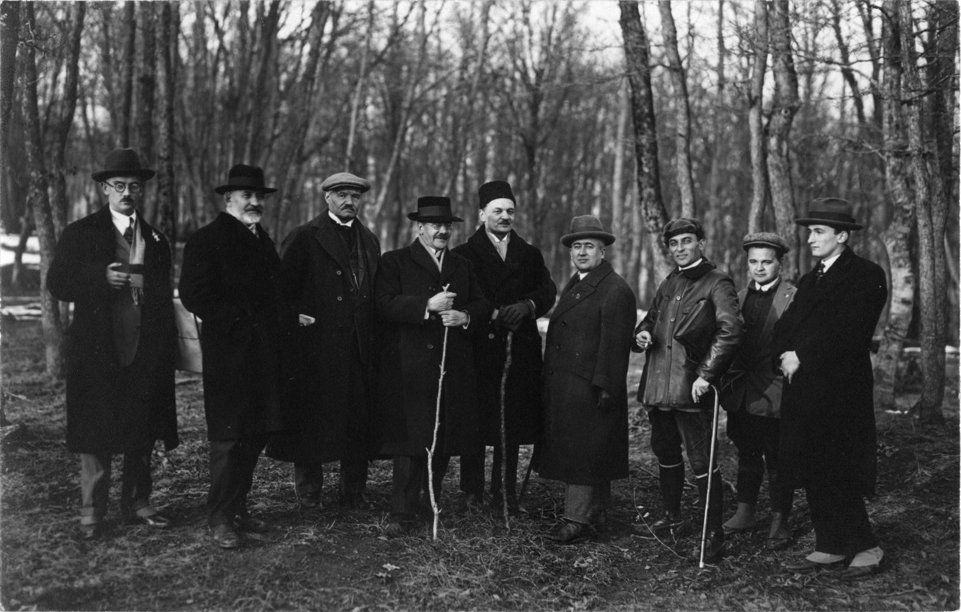
„TO OSTVARITI, TO JE ZADATAK VAŠ I MOJ“ (Milanković, iz pisma od 17. decembra 1924.)

Slide 10
ZVEZDARNICA IZ PERSPEKTIVE ZVEZDE PADALICE

Slide 11
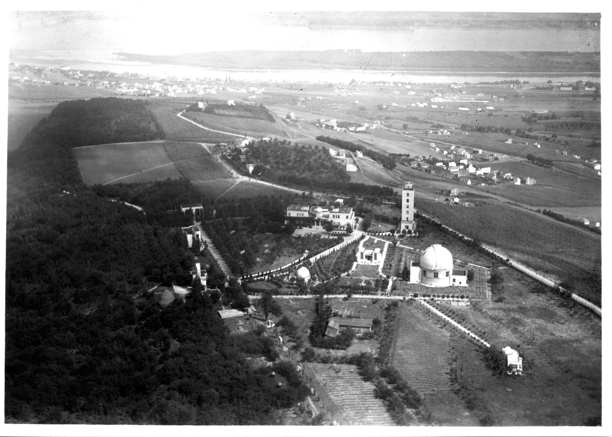

Slide 12
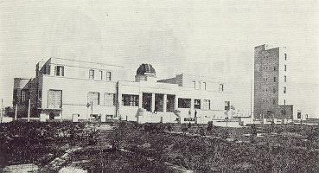

Slide 13
HVALA NA PAŽNJI

